Slide 1
Constelación de satélites GMAT & Python
Autores:
Carla Pérez Pardo
David López García
Ignacio Ferrando Magdalena
José Pedraza Abril
Notes:
PRESENTACION PARA AMPLI DE MATES SOBRE MILESTONE 7
Introducción breve:
Explica que la presentación trata sobre el uso de GMAT y Python para diseñar y analizar constelaciones de satélites.
Destaca que la propuesta combina herramientas avanzadas para lograr una gestión eficiente de misiones espaciales.

Slide 2
INDICE
01
04
02
05
03
Subsistema de comunicaciones
Introducción
GUI
Conclusiones
GMAT
Notes:
Diapositiva 2: Índice
Recorre rápidamente los puntos clave:
Constelaciones: definición y parámetros principales.
GMAT: herramienta para simulación y generación de datos.
Python: integración y análisis de datos generados.
GUI: interfaz gráfica desarrollada para gestionar procesos.
Logros y Objetivos del proyecto.

Slide 3
01
INTRODUCCION
Notes:
Vamos a explicar porque son importante las constelaciones como podemos beneficiarnos de ellas, que parámetros necesitamos definir y conocer, cuales serán necesarios calcular
Diapositiva 3: Constelaciones
Explica:
Qué son las constelaciones: grupos de satélites que trabajan en conjunto.
Beneficios: cobertura global, redundancia, y aplicaciones como comunicaciones y observación terrestre.
Ejemplos: Starlink, OneWeb, Galileo.

Slide 4
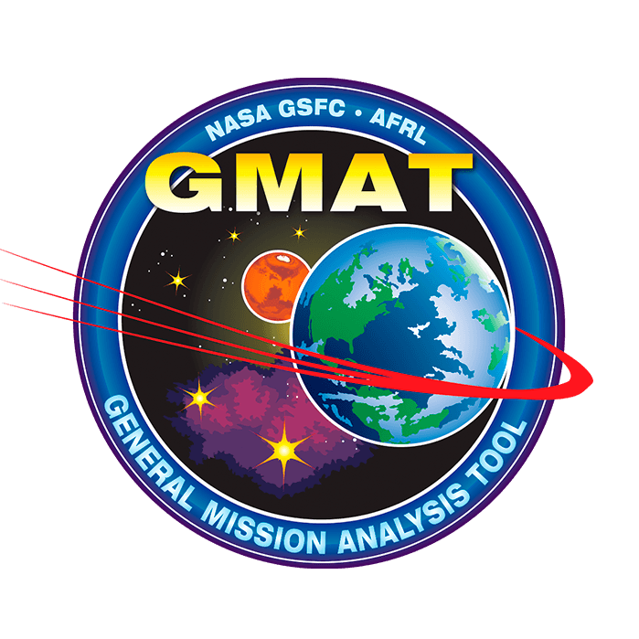
Flujo de trabajo
GUI
Inputs
PYTHON
PYTHON
Generación del script
Análisis de resultados
GMAT
Simulación y Datos

Slide 5
02
GUI
Notes:
Ahora queremos hablar de la herramienta GMAT, una aplicación que quizás algunos todavía no conocían pero con la que todos nos estamos familiarziando mas este año

Slide 6
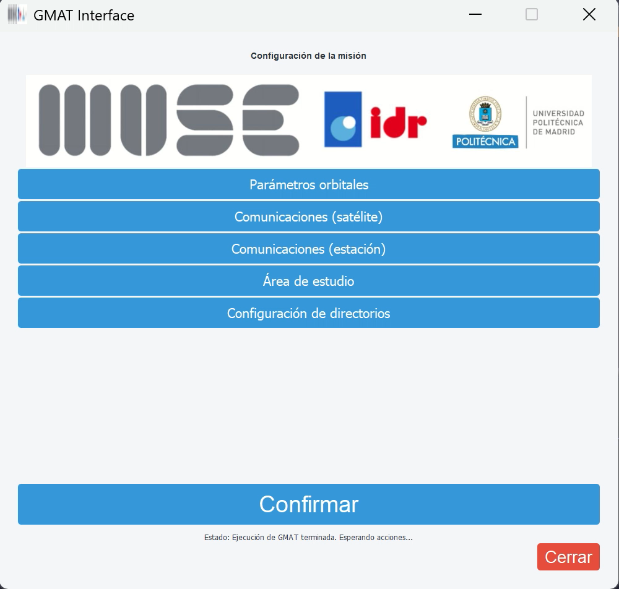
GUI

Slide 7
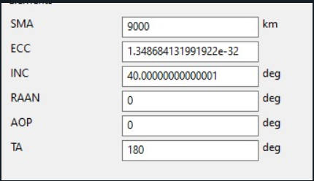
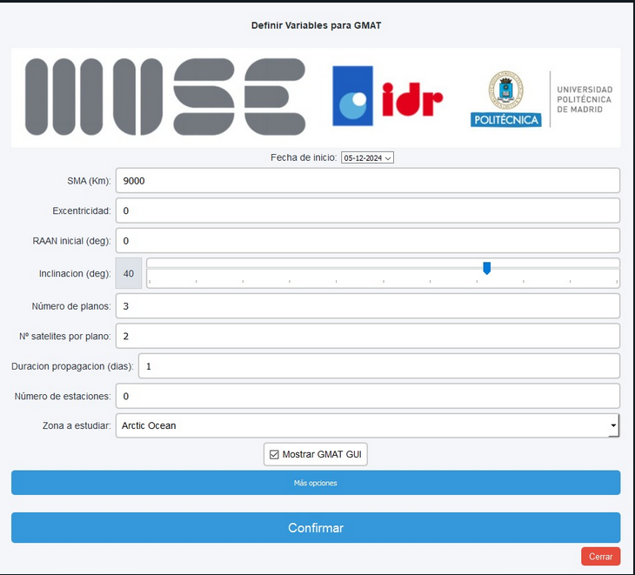
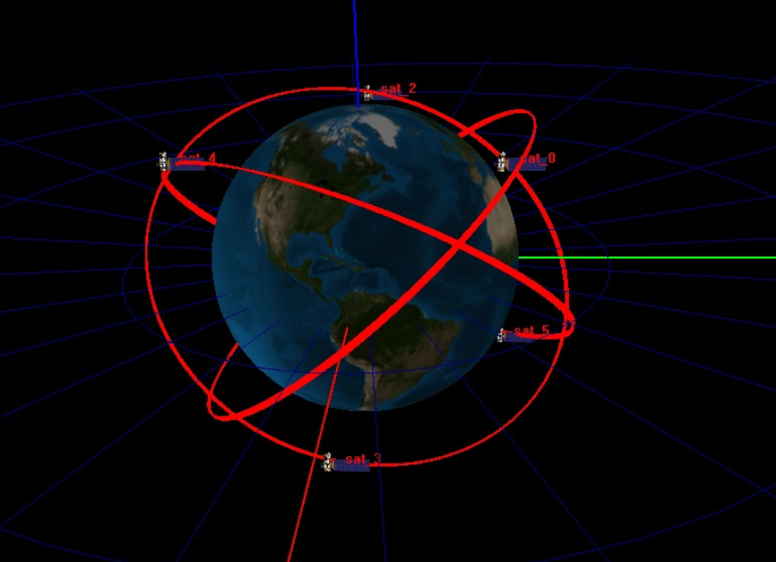
Ejemplo GUI

Slide 8
03
GMAT
Notes:
Python es conocido por su simplicidad y facilidad de aprendizaje.
Utilizado en múltiples disciplinas, desde inteligencia artificial hasta análisis de datos espaciales.

Slide 9
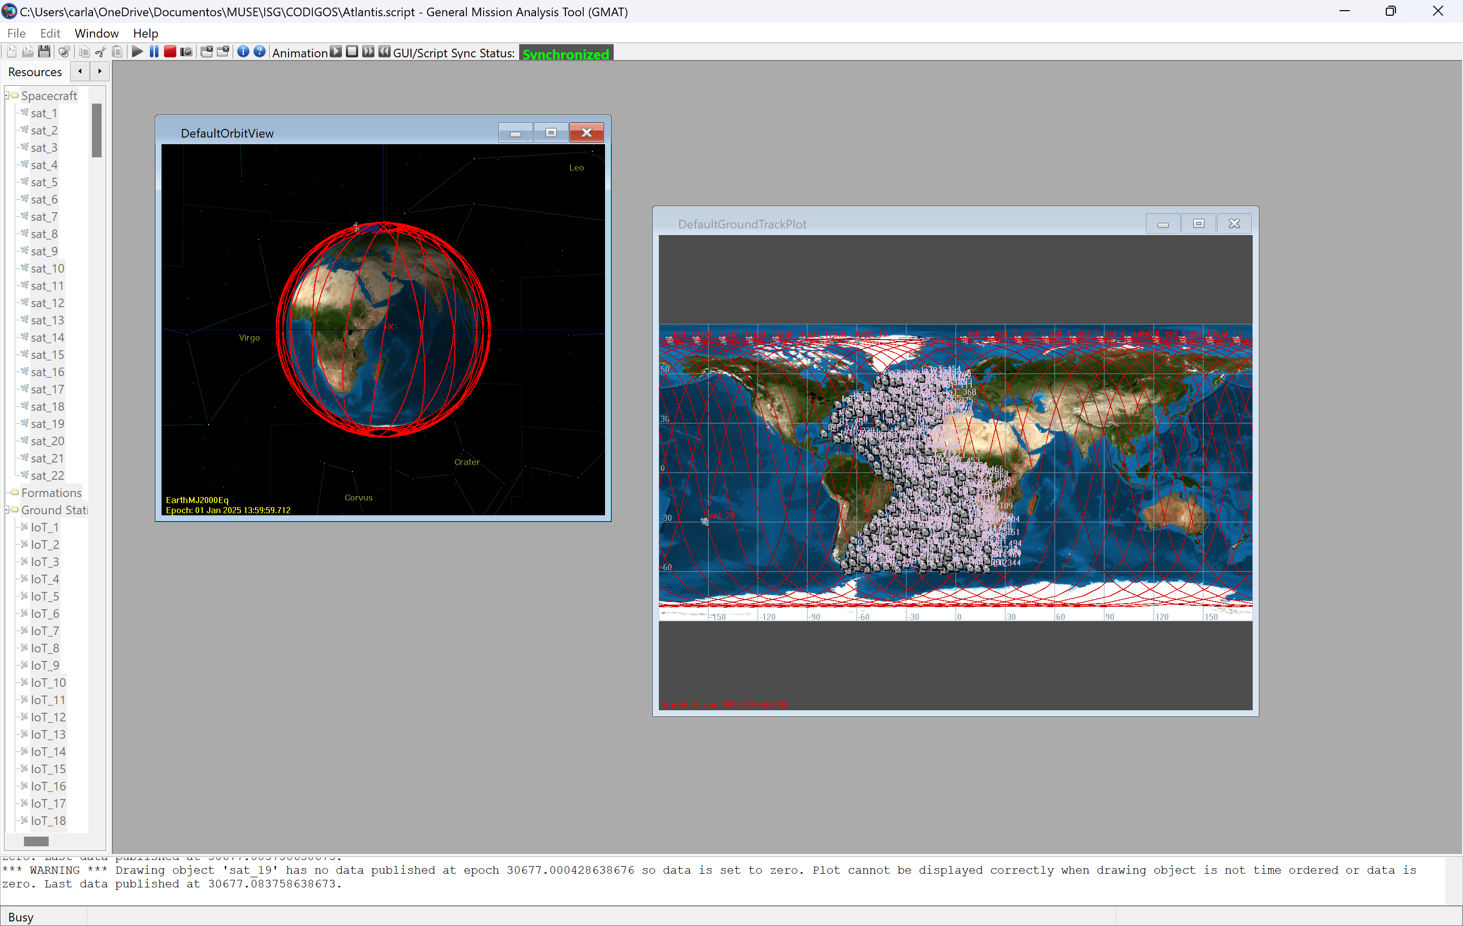
GMAT
Notes:
GMAT es una herramienta de simulación de órbitas y dinámicas espaciales.
Sirve para definir satélites, estaciones terrestres, y analizar trayectorias.
Genera datos críticos como coordenadas, visibilidad, y tiempos de paso.

Slide 10
Integración GMAT-Python
Os
os.path.join(script_dir, "Atlantis.script")
Geopandas
gpd.read_file(shapefile_path)
Python
Write
file.write(f"GMAT sat_{i}.INC = {inc};\n")
Subprocess
subprocess.run([exe_path, "--minimize", "--run", "--exit", script_path])

Slide 11
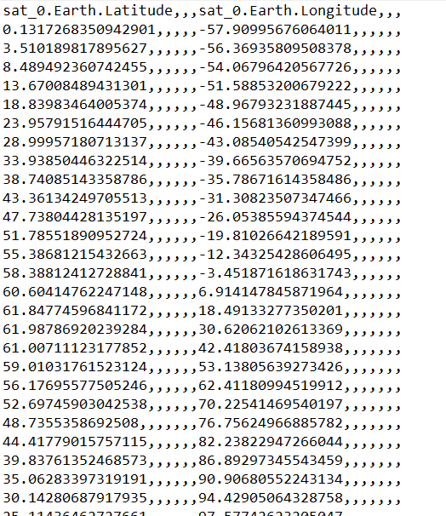
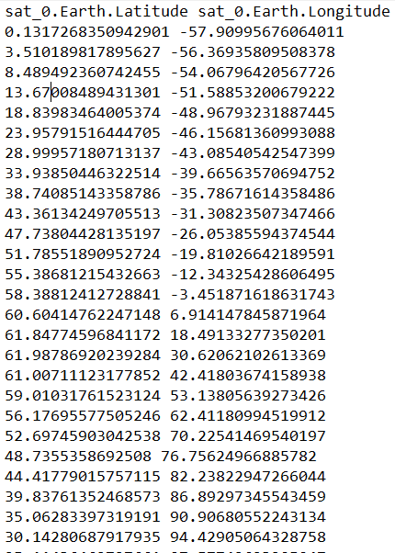
Tratamiento de Outputs
Output GMAT
Output Python

Slide 12
04
Comunicaciones

Slide 13
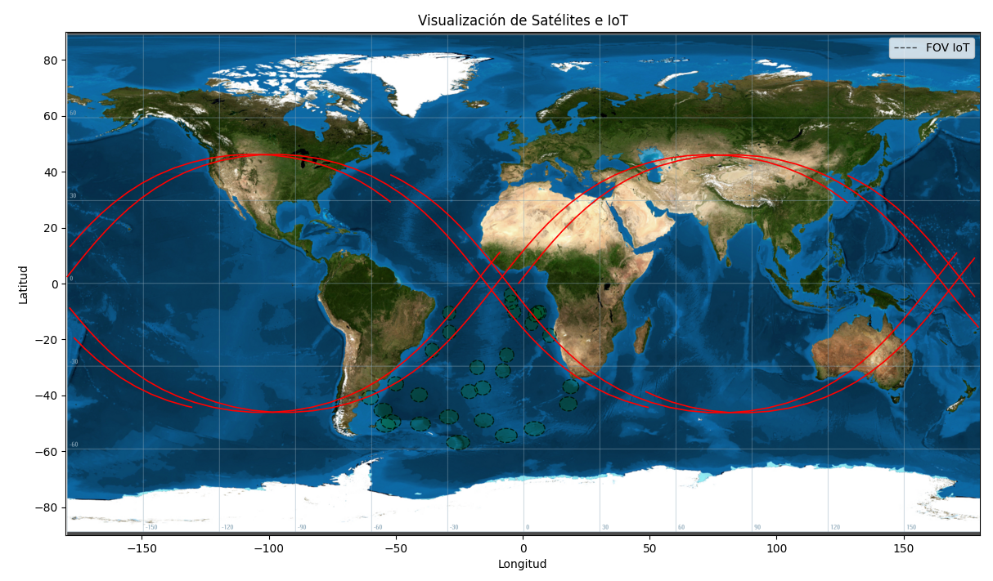
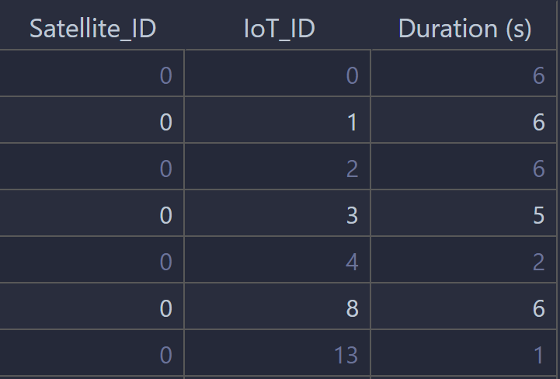
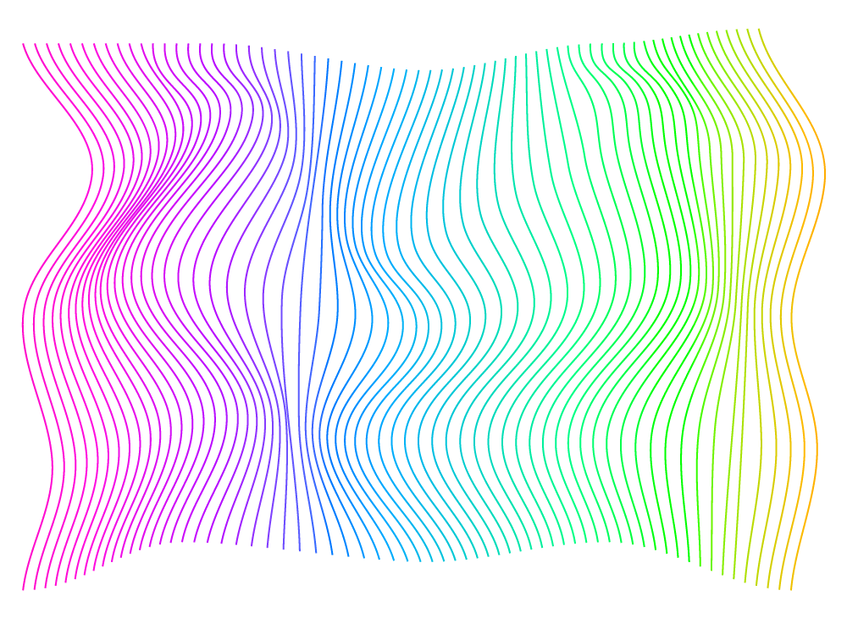
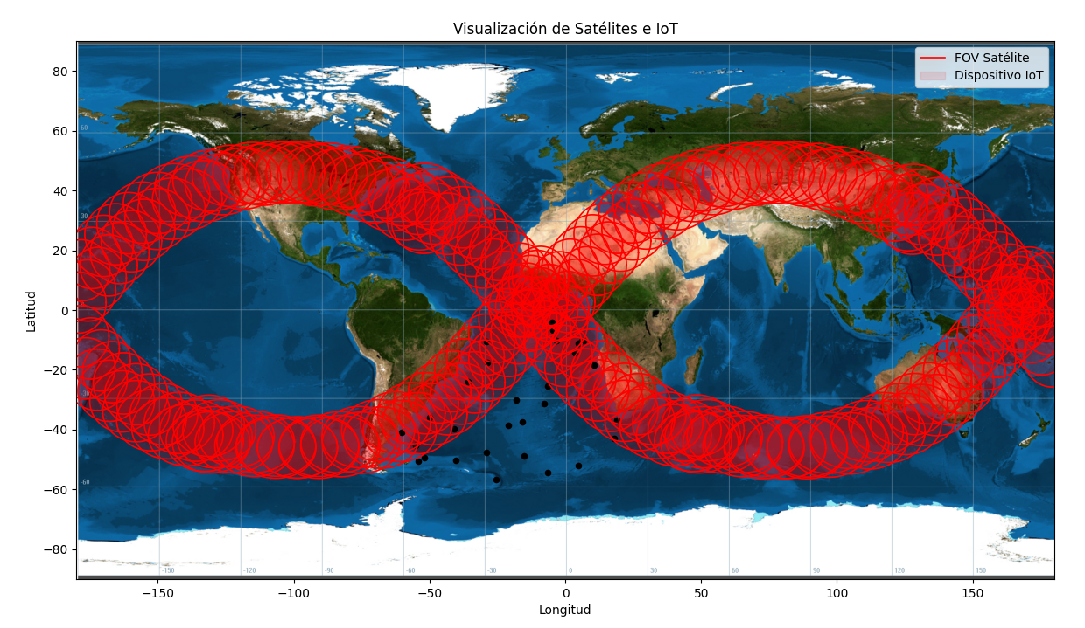
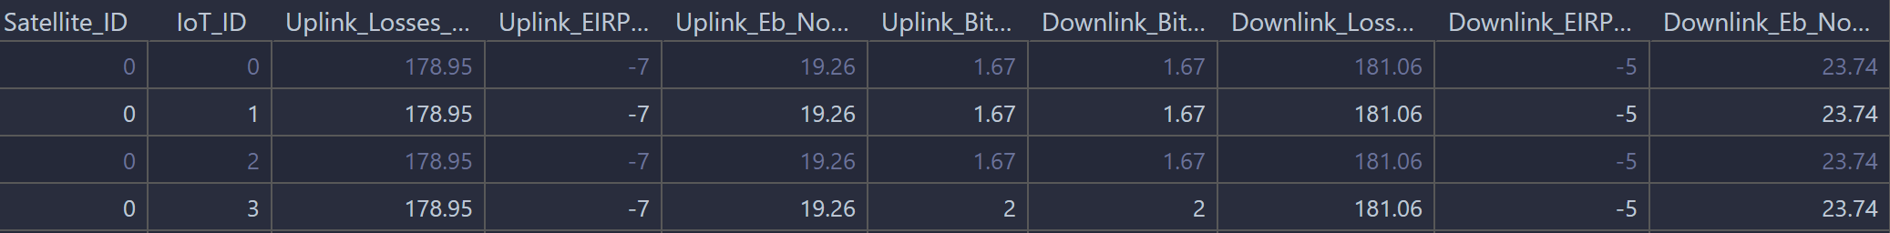
-Visualización de cobertura
-Conexiones
-Tiempo de visibilidad
-Frecuencia de visibilidad
-Balance de enlace
-Tabla de resultados

Slide 14
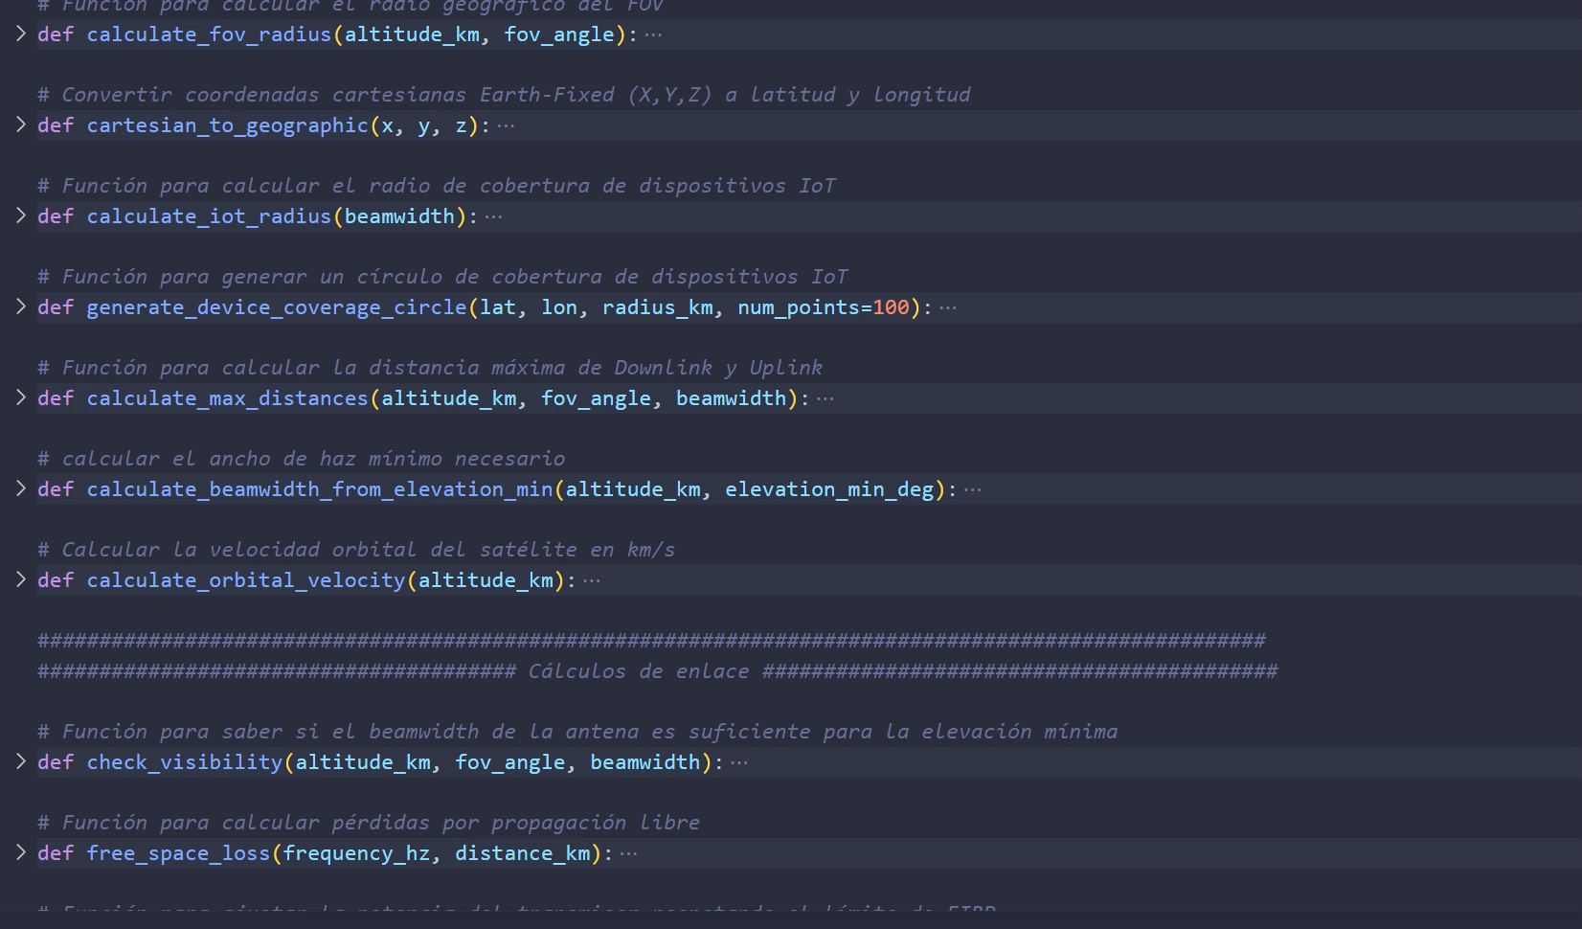
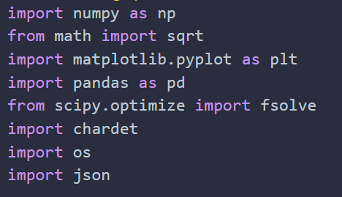
Organizacion:
Os
matplotlib
-Librerías
-Parámetros
-Geometría
-Enlace
-Archivos
-Visualización
numpy
Scipy.optimize
Python
chardet
json
pandas
Notes:
se utiliza en Python para detectar la codificación de archivos o cadenas de texto. Esto es útil cuando trabajas con datos de fuentes externas y no estás seguro de qué codificación usan (como UTF-8, ISO-8859-1, ASCII, etc.).
¿Qué hace específicamente chardet?
Analiza los datos: Examina patrones de bytes en los datos para inferir la codificación.
La biblioteca Pandas es una de las herramientas más populares en Python para la manipulación y análisis de datos estructurados. Ofrece estructuras de datos flexibles y eficientes, como DataFrame y Series, para manejar tablas, bases de datos, hojas de cálculo y otros tipos de datos de una manera sencilla y poderosa.

Slide 15
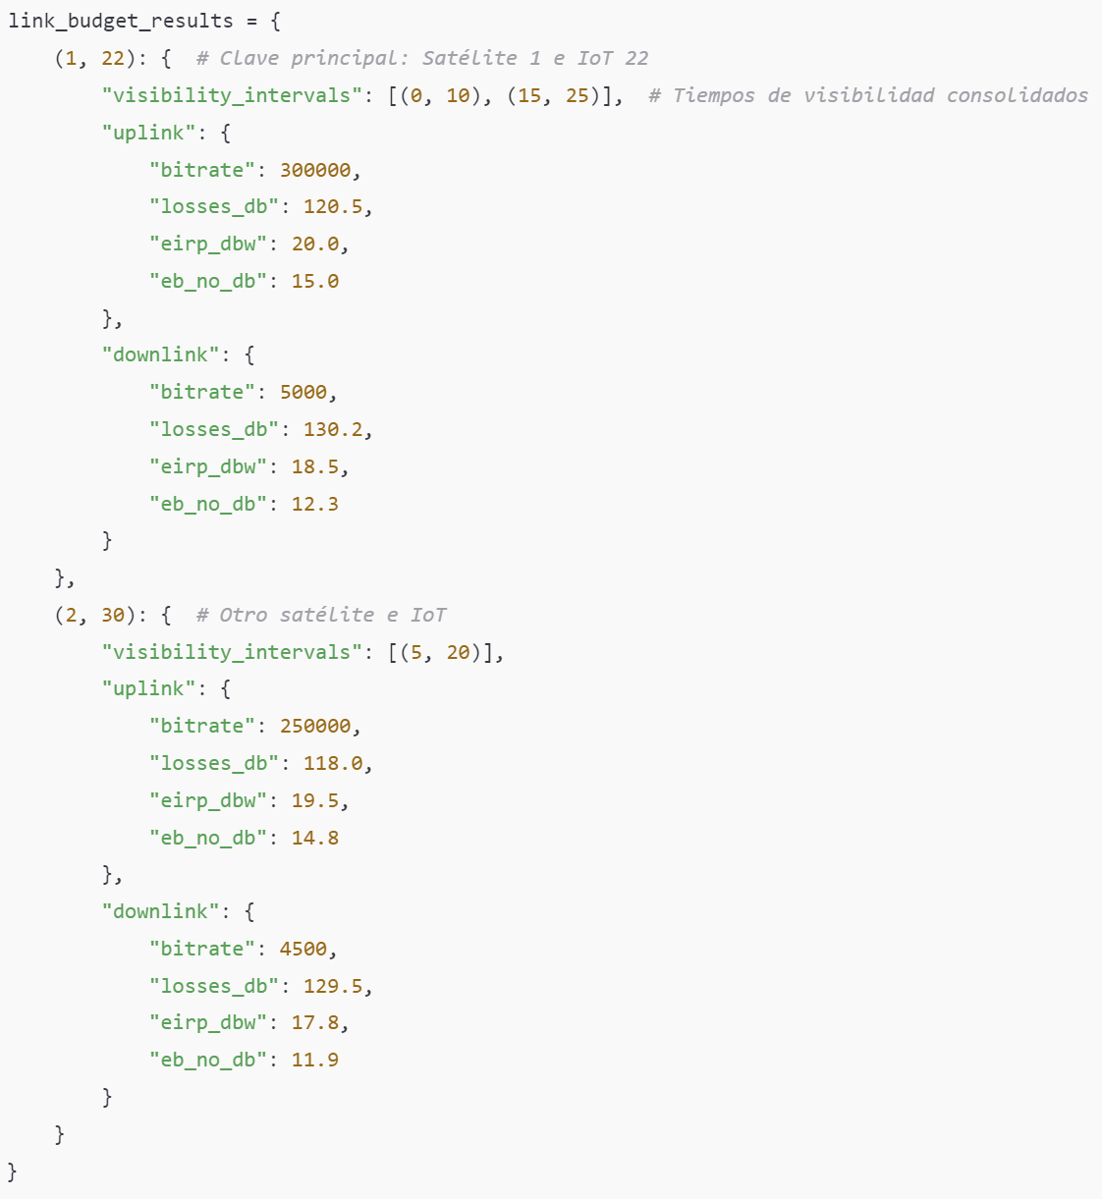

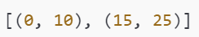

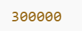
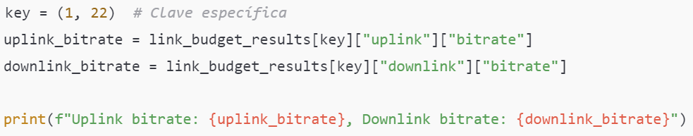
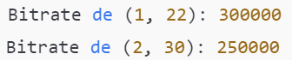
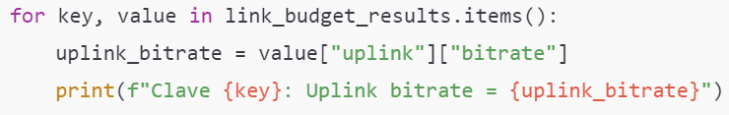
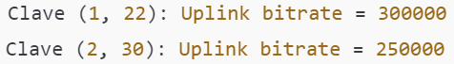
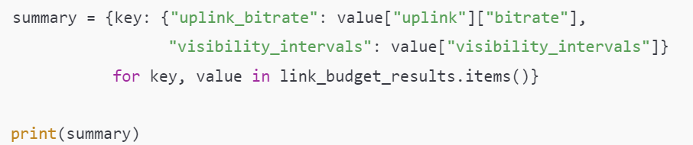
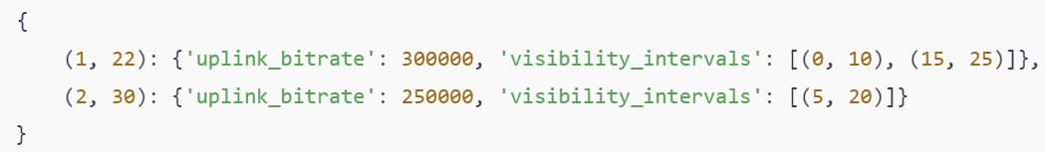
1. Acceso directo a valores:
2. Acceso múltiple a valores de una clave:
3. Recorrer el diccionario con un bucle:
4. Recorrer todas las claves:
Notes:
Un diccionario en Python es una estructura de datos que almacena pares clave-valor.
La clave es única e inmutable (por ejemplo, una cadena, número o tupla).
El valor puede ser cualquier tipo de dato: otro diccionario, listas, números, cadenas, etc.
En el código, los diccionarios se usan para representar relaciones complejas entre elementos, como:
Visibilidad entre satélites e IoT.
Resultados del balance de enlace (uplink y downlink).
Organización de intervalos de tiempo y bitrates.
Ej1: diccionario sencillo
visibility = {
(1, 22): [0, 10, 20], # Clave: (1, 22) | Valor: lista con tiempos de visibilidad
(1, 23): [5, 15, 25]
}
Clave: (1, 22) es una tupla que representa un satélite y un IoT.
Valor: [0, 10, 20] es una lista que contiene los tiempos donde el satélite tiene visibilidad del IoT.
Ej2: diccionarios complejos
link_budget_results = {
(1, 22): {
"uplink": {
"bitrate": 300000,
"losses_db": 120.5,
"eirp_dbw": 20.0
},
"downlink": {
"bitrate": 5000,
"losses_db": 130.2,
"eirp_dbw": 15.0 }
},
(1, 23): {
"uplink": {"bitrate": 250000, "losses_db": 125.0},
"downlink": {"bitrate": 6000, "losses_db": 135.0} }
}
Aquí, cada clave es una tupla (sat_id, iot_id), y el valor es otro diccionario anidado con detalles del enlace:
"uplink" y "downlink" son claves dentro del diccionario principal.
Cada una almacena valores como bitrate, losses_db, etc.
Puedes acceder a cualquier elemento con su clave:
print(link_budget_results[(1, 22)]["uplink"]["bitrate"])

Slide 16
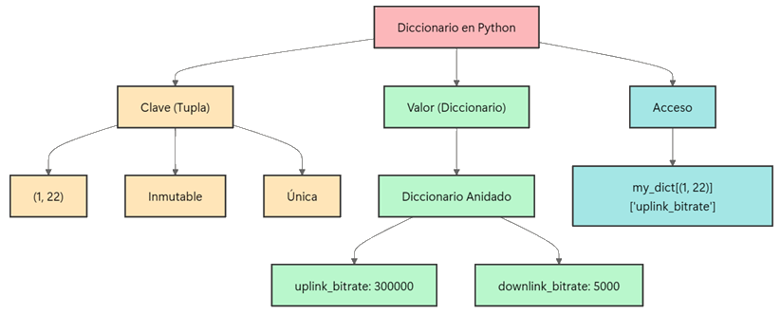

Slide 17
05
Conclusiones

Slide 18
Dificultades Aprendizaje
Desplegable y Deslizador
Listas y Tuplas
Conexión con GMAT
Código GUI Modular

Slide 19
OBJETIVOS CUMPLIDOS
Ordenar código | Modularidad y Abstracción.
Mejoras de la GUI | Limites valores, mensajes Error emergentes, estado GMAT (Running, Finish).
Visualización mejorada | Pequeña mejora en la que tenemos en cuenta la curvatura terrestre.
Análisis comunicaciones | Parametrizar las variables de comunicaciones y añadir a la GUI.

